Slide 1

PROYECTO TITULACIÓN
INGENIERÍA EN SISTEMAS E INFORMÁTICA

Slide 2


ANÁLISIS, DISEÑO, DESARROLLO E IMPLEMENTACIÓN DE UN SISTEMA DE INFORMACIÓN GEOGRÁFICA PARA LA VISUALIZACIÓN DE SERVICIOS PARA LA EMPRESA EXCELENCIA CORPORATIVA CÍA. LTDA.
Diego Cando
Rolando Soria
Agosto 2015

Slide 3
Agenda
Antecedentes
Objetivos
Alcance
Marco teórico
Ejecución del proyecto
Conclusiones y recomendaciones

Slide 4
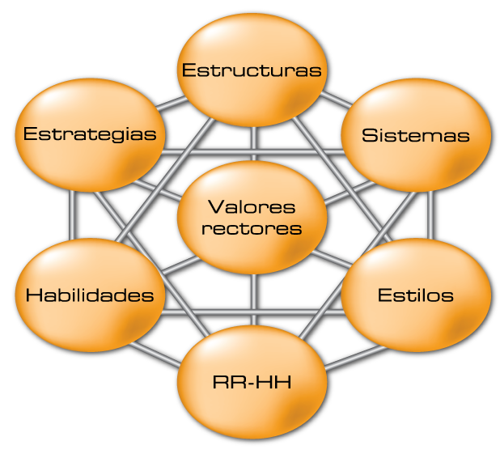
Antecedentes
Estilos
Valores rectores
Sistemas
RR-HH
Habilidades
Excelencia Corporativa Cía. Ltda.
Estrategias
Estructuras
Implementa modelos de gestión sustentados en sistemas y tecnologías de información para mejorar los niveles de eficiencia organizacional.

Slide 5
Justificación
Geo referenciar
Satisfacer necesidades clientes
Recopilado información
Productos
Representación
Servicios
Geográfica
Desarrollar
GIS
Puntos de interés
Visor
Indicadores Sociales
Perfil de seguridad
Vehículos
Acceso a la información

Slide 6
Situación actual
Tipos de Clientes
Empresas Públicas
Empresas Privadas
Clientes con necesidades GIS
Futuros
Actuales
¿Dónde estamos?
Tipo de aplicaciones
Desarrollo a la medida
Desarrollo GIS
Monto de Ventas
Decrecimiento de ventas
Nuevas líneas de negocio

Slide 7
Factibilidad
Tecnológica
Madurez del proceso interno en la empresa
Disponibilidad de Hw, Sw libre y redes de comunicaciones.
Técnica
Herramientas necesarias disponibles
Uso de tecnología existente
Equipo de trabajo capacitado
Multiplataforma.
Operativa
Geolocalización de productos o servicios
Reusabilidad de la solución.
Operacional
Definición del nivel del usuario final
Descripción de la interfaz gráfica del sw
Uso de componentes visuales estándares.
Legal
Disponibilidad de licencias de uso y redistribución
Definición de aporte de la solución al PNBV.
Económica
Equipos e insumos parte de la institución
Cero gasto en licencias de software.

Slide 8
Servidores
Mapas
Librerías
para
mapas
Sistema
interno
Bases de
datos
Línea base
La empresa cuenta con un sistema interno de manejo de proyectos el cual debe actualizarse para incorporar el visor de información geográfica.

Slide 9
PostGIS
PostgreSQL
OpenLayers
Nombre | Servicios |  |  |  |  |  |  |  |  | Lenguaje
 | WMS | WFS | WFS-T | WCS | WMTS | TMS | WPS | SOS | CSW
OpenLayers | ✓ | ✓ | ✓ | ✓ | ✓ | ✓ | ✓ | ✓ | ✓ | JavaScript
Leaflet | ✓ | ✓ | ✓ | ✗ | ✓ | ✓ | ✗ | ✗ | ✗ | JavaScript
GeoExt/GXP | ✓ | ✓ | ✓ | ✓ | ✓ | ✓ | ✓ | ✓ | ✓ | JavaScript / HTML5
MapStore | ✓ | ✓ | ✓ | ✓ | ✓ | ✓ | ✓ | ✓ | ✓ | JavaScript
Leaflet
Geoserver
Nombre | Geometría binaria | Geometría normalizada | Tipos y funciones | Licencia | Tecnología
PostGIS | ✓ | ✓ | ✓ | GPL v2 | C/C++
MySQL Spatial | ✗ | ✗ | ✗ | Oracle | C/C++
Spatialite | ✓ | ✓ | ✓ | MPL tri-license | C/C++
GeoEXT
Map server
Map
store
Nombre | WMS | WFS | WFS-T | WCS | WMTS | TMS | WPS | CSW | Licencia | Leng.
MapServer | ✓ | ✓ | ✓ | ✓ | ✓ | ✓ | ✗ | ✗ | Estilo MIT | C/C++
deegree | ✓ | ✓ | ✓ | ✓ | ✓ | ✗ | ✓ | ✓ | LGPL | Java
GeoServer | ✓ | ✓ | ✓ | ✓ | ✓ | ✓ | ✓ | ✓ | GPL2 | Java
deegree
MySQL
Heron MC
Tile cache
Spatialite
Productos seleccionados

Slide 10
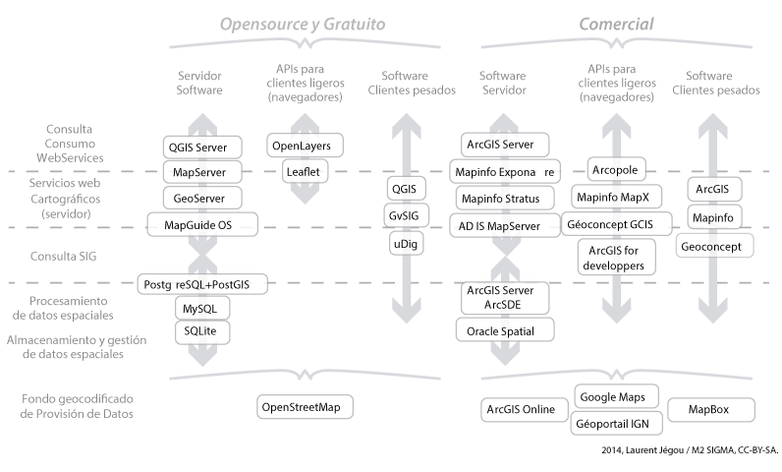
Estado del arte

Slide 11
No se cuenta con información relacionada con orto fotos.
El proyecto no realizará edición geográfica.
No contempla la recolección de datos e información.
Sistemas de coordenadas permitidos:
WGS84 UTM 17 Sur (EPSG:32717)
WGS84 Decimal (EPSG:4326)
Google Mercator (EPSG:900913)
Medidas bajo el sistema métrico decimal.
Herramientas de medidas basadas en líneas rectas.
Limitaciones
Debido a limitaciones técnicas y de requerimiento de la empresa .

Slide 12
Objetivos
Objetivos tercero y cuarto del PNBV
Mejorar el nivel de vida y potenciar las
capacidades de los ciudadanos por medio
de la provisión de información estratégica
para el justo y correcto destino de
recursos.
Implementación
Sistema parametrizable.
Desarrollo
Tratamiento de la información Geo Espacial.
Análisis
Optimizar tiempo de respuesta.
Diseño
Proceso de prestación de Geo Servicios.

Slide 13
Alcance
Gestión de Perfiles
Motor de Visualización
Realizar el registro, actualización y eliminación de perfiles de consulta de la aplicación.
Representación visual de las capas de información.
Web
Gestión de capas
Gestión de Herramientas
Agregar, editar o eliminar capas de información.
Gestión para permisos de herramientas de uso regular.

Slide 14

SCRUM!
Marco Teórico
Gestión ágil de proyectos donde la prioridad es la satisfacción del cliente aceptando requerimientos cambiantes y realizando entregas frecuentes.
INCREMENTAL E ITERATIVA
Es ejecutado en bloques de tiempo cortos y fijos llamados iteraciones.
BUENAS PRÁCTICAS
Trabajo de manera colaborativa en equipo con el fin de obtener los mejores resultados posibles.
ENTORNOS COMPLEJOS
Donde la innovación, la competitividad, la flexibilidad y la productividad sean fundamentales.

Slide 15
Proceso Scrum
Marco Teórico
Descripción
Planificación
Ejecución en bloques de tiempo cortos y fijos
Proporcionar un resultado completo el mismo que representará un incremento del producto.
Planificación
Ejecución
Adaptación
Ejecución
Selección requisitos prioritarios
Lista de tareas con esfuerzos
Auto-asignación.
Corta reunión Inspección del trabajo Avances y obstáculos.
ITERACIÓN
15 o 30 días
Inspección
Adaptación
Revisión del sprint
Demostración de requisitos terminados
Realizar adaptaciones Re-planificación.
Evaluación del trabajo Identificar problemas Mejora continua de la productividad.
Inspección
Sincronizaciones
Diarias
15’

Slide 16
Definiciones Generales
Java Server Faces
Java Enterprise Edition
Ajax
Enterprise Java Bean
  Framework estándar orientado a la construcción de soluciones robustas y escalables
  Permite al programador enfocarse en la lógica del negocio
  Soporta las capas de:
    Sesión: representan los procesos de alto nivel de la aplicación
    Entidad: representa en formato de objetos la existencia de información en la base de datos
    Mensajes: componentes que se encuentran en escucha y actúan de forma asíncrona
Consiste en la concentración de servicios y tecnología basada en Java en un servidor de aplicaciones
Plataforma que comprende una serie de servicios y estándares que permiten el funcionamiento de aplicaciones accediendo a diversos servicios y capas implementadas como JDBC, RMI, e-mail, JMS, servicios web, XML, etc.
Tecnología orientada a minimizar el tráfico web
Basada en llamadas asíncronas utilizando JavaScript y XML
Envío y recuperación de información en un ambiente web en porciones reducidas
Tecnología para generación de vistas desde el servidor
Utiliza scripts cortos para integrar los componentes de una aplicación web, estos son representados por el motor de interpretación para ser enviados al cliente final como código HTML.

Slide 17
Definiciones Generales
PostgreSQL
Base de datos relacional bajo licencia BSD
Motor de transacciones basado en procesos en lugar de hilos.
PostGIS
Extensión de PostgreSQL para uso de información espacial en Permite el manejo de objetos geográficos y búsquedas de ubicación.
Geoserver
Servidor para presentación y edición de información geoespacial
Escrito en java y orientado a la interoperabilidad
Publica información geoespacial utilizando protocolos abiertos. Bajo estándares de la OGC.
GIS
Sistemas de información geográfica (Geographic Information Systems) Tratamiento de información geo-espacial
Manipulación, registro, ordenamiento, consultas, agrupamiento de información geográfica.
Base para toma de decisiones estratégicas.
Openlayers
Librería Javascript para componer mapas dinámicos en páginas web.
Forma parte de los proyectos de la OSGF.
Notes:
PostgreSQL es una base de datos relacional bajo licencia BSD su motor de transacciones está basado en procesos en lugar de hilos por lo que su estabilidad es mejor, un bloqueo de proceso no afecta el procesamiento de los otros.
Postgis es una extensión para uso de información espacial en un motor PostgreSQL permitiendo el manejo de objetos geográficos y búsquedas de ubicación.

Slide 18
Definiciones Generales
Ext JS
Framework Javascript HTML5 para generación de aplicaciones web
Ofrece un ambiente de desarrollo rápido
Manejan la mayoría de interacciones y envío de mensajes.
GeoExt
Framework que combina controles de OpenLayers con componentes UI deExt JS
Permite construir aplicaciones GIS estilo escritorio, pero en un navegador.
Heron MC
Heron Mapping Client (MC) facilita creación de aplicaciones web de mapeo haciendo uso de GeoExt.
Notes:
PostgreSQL es una base de datos relacional bajo licencia BSD su motor de transacciones está basado en procesos en lugar de hilos por lo que su estabilidad es mejor, un bloqueo de proceso no afecta el procesamiento de los otros.
Postgis es una extensión para uso de información espacial en un motor PostgreSQL permitiendo el manejo de objetos geográficos y búsquedas de ubicación.

Slide 19
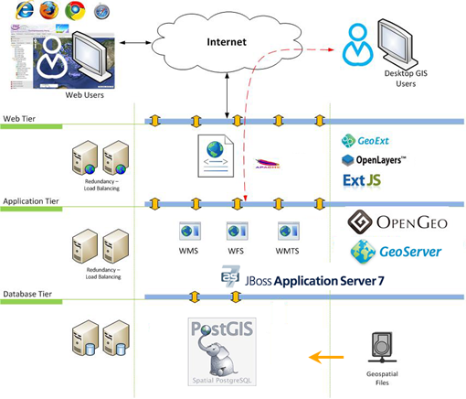
Arquitectura

Slide 20
Ejecución del Proyecto
Análisis de requerimientos
Requisito funcional define el comportamiento interno del software: cálculos, detalles técnicos, manipulación de datos y otras funcionalidades específicas que muestran cómo los casos de uso serán llevados a la práctica.
Perspectiva del producto
Interfaz web de acceso independiente del navegador.
Información tratada y delimitada por parámetros de anteriores proyectos en la empresa.
Integración para control de acceso y permisos de visualización.
Suposiciones
Se parte de la existencia de información geográfica.
Ubicación física para la publicación del portal actualizado.
PostgreSQL (datos), Postgis (datos espaciales).
Equipo disponible con los recursos y el rendimiento adecuado.

Slide 21
Ejecución del Proyecto
Funciones del producto
La información que actualmente posee Excelencia Corporativa, representa el punto de partida de una serie de servicios a ofrecer:
  • Gestión de capas
  • Búsqueda por coordenadas en sistemas de coordenadas
  • Búsqueda por herramienta gráfica
  • Visualización de puntos de interés
  • Adición de mapas WMS
  • Manejo de clúster de información
  • Mapeo de indicadores
  • Visualización de marcadores
  • Geo codificación
  • Localización de puntos de interés

Slide 22
Ejecución del Proyecto
Características de los usuarios
Los usuarios con nivel de preparación universitario.
Experiencia en consulta de datos en visores geográficos.
Conocimiento básico de las herramientas estándar de visores.
Restricciones
No se cuenta con información relacionada con orto fotos.
No realizará edición geográfica.
No contempla la recolección de datos e información.
Actores y acciones principales
Administrador : Persona autorizada con conocimientos en base de datos, herramientas para la gestión de información geográfica y servicios WEB geográficos.
Usuario: Persona que accede al visor de servicios para interactuar con las diferentes funcionalidades asignadas a su perfil.

Slide 23
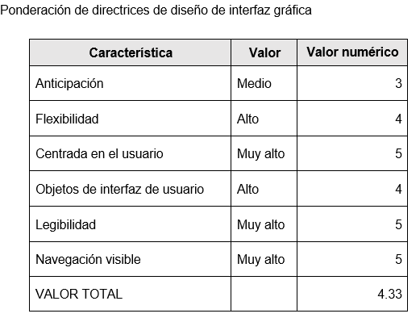
Diseño de interfaz
Anticipación
Objetos de la UI
Diseñarse para anticiparse a los movimientos del usuario.
Bibliotecas de objetos de interfaz y patrones de UI.
Flexibilidad
Legibilidad
Cambiante de acuerdo al usuario.
Legible por cualquier usuario.
Centrada
Navegación visible
Centrado en las tareas que los usuarios deben realizar.
“La ilusión de que los usuarios están en el mismo sitio, pero con el trabajo traído hacia ellos”.
Guardar sencillez en la presentación y cantidad de herramientas que se facilitan al usuario.
No complicar de acceso a las herramientas.

Slide 24
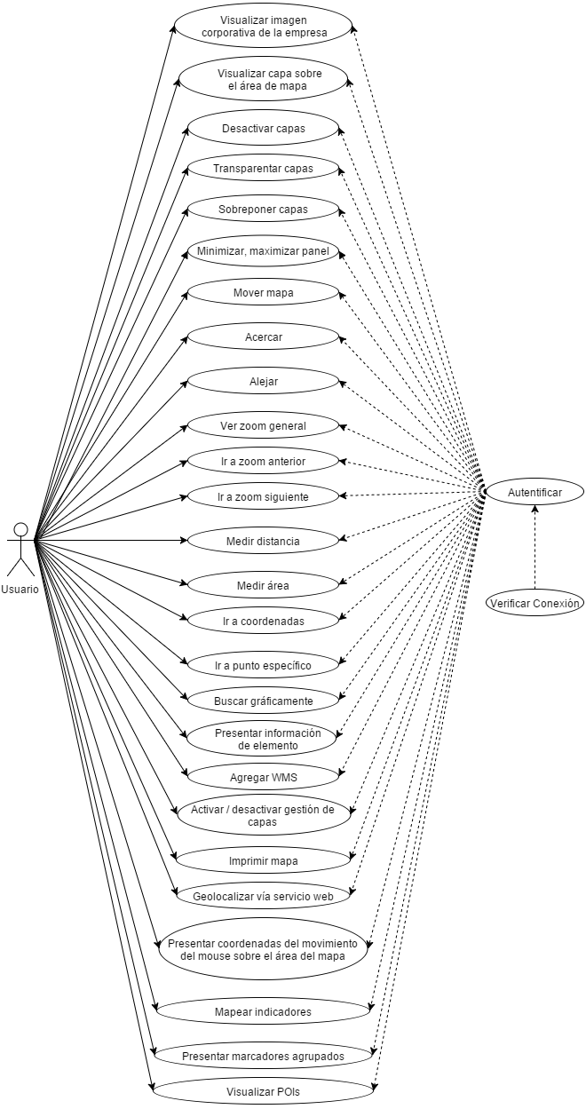
Diagrama de Casos de Uso

Slide 25
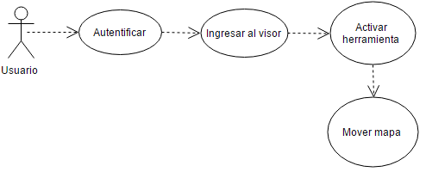
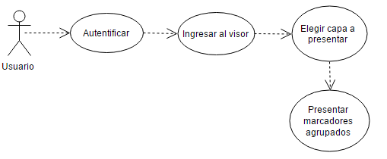
Diagrama de Casos de Uso

Slide 26
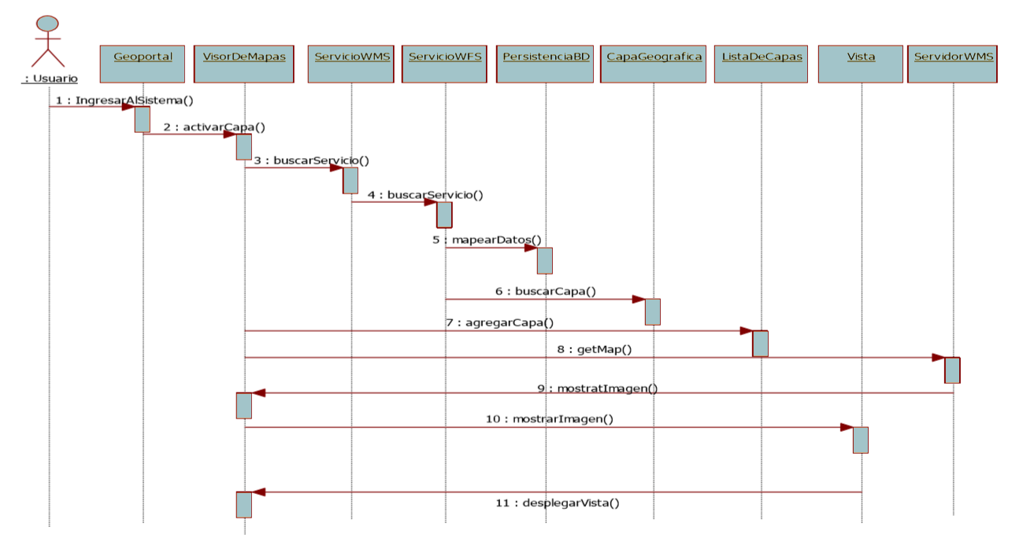
Diagrama de Secuencia

Slide 27
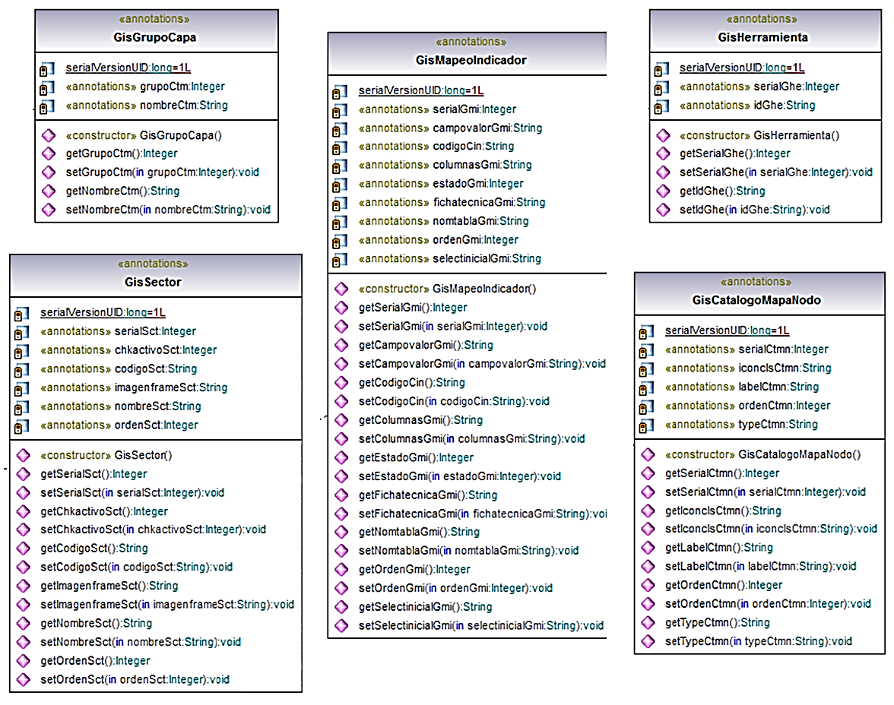
Diagrama de Clases

Slide 28
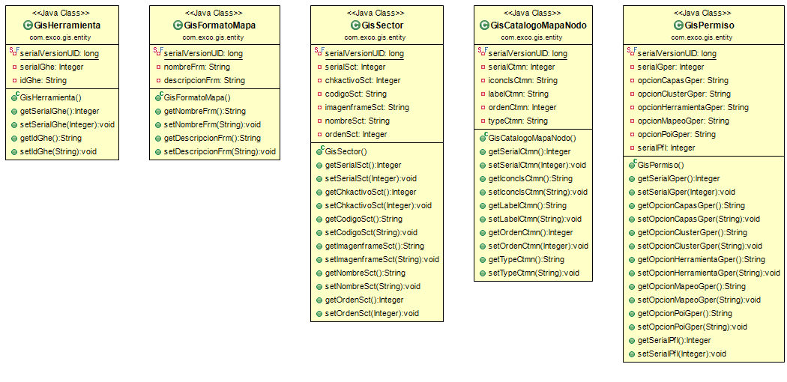
Diagrama de Objetos

Slide 29
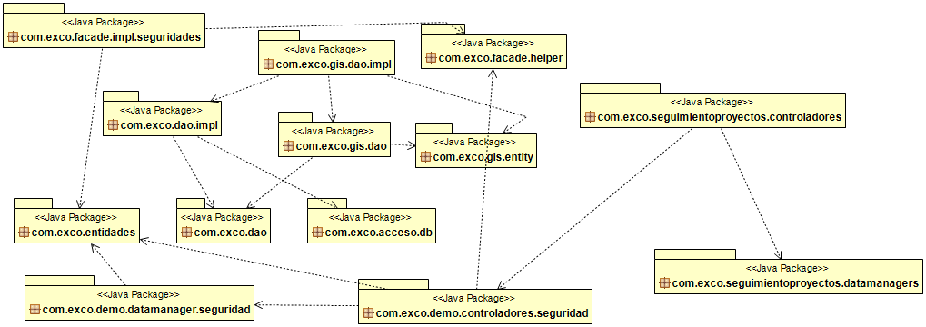
Diagrama de Paquetes

Slide 30
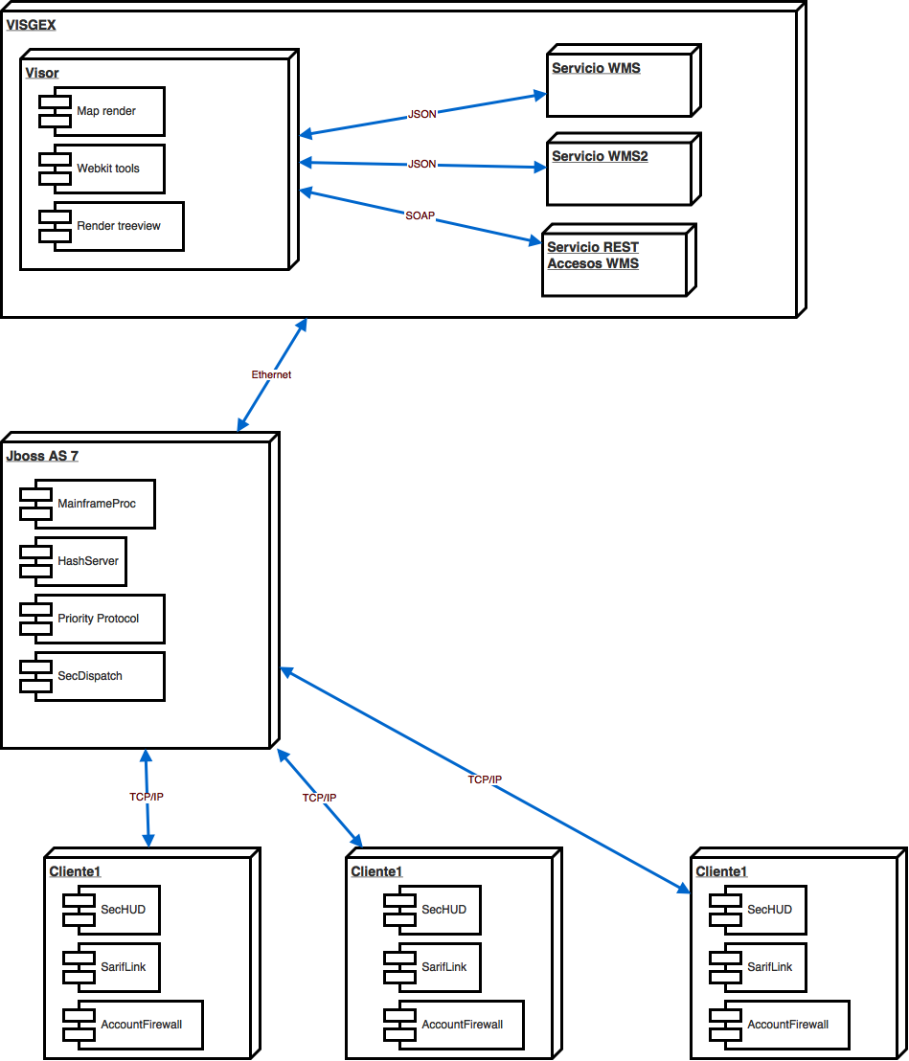
Diagrama de Despliegue

Slide 31
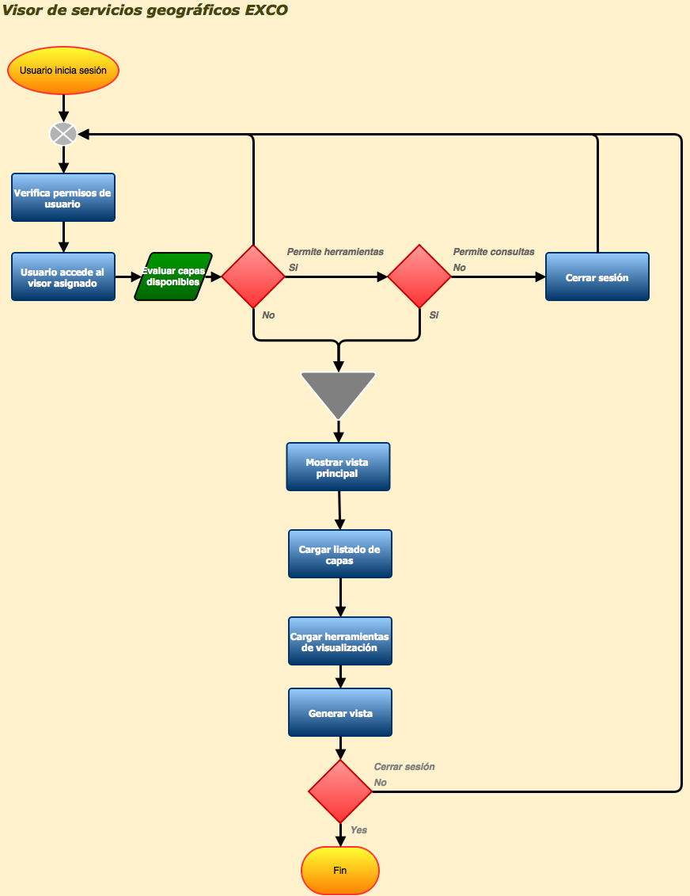
Diagrama de Colaboración

Slide 32
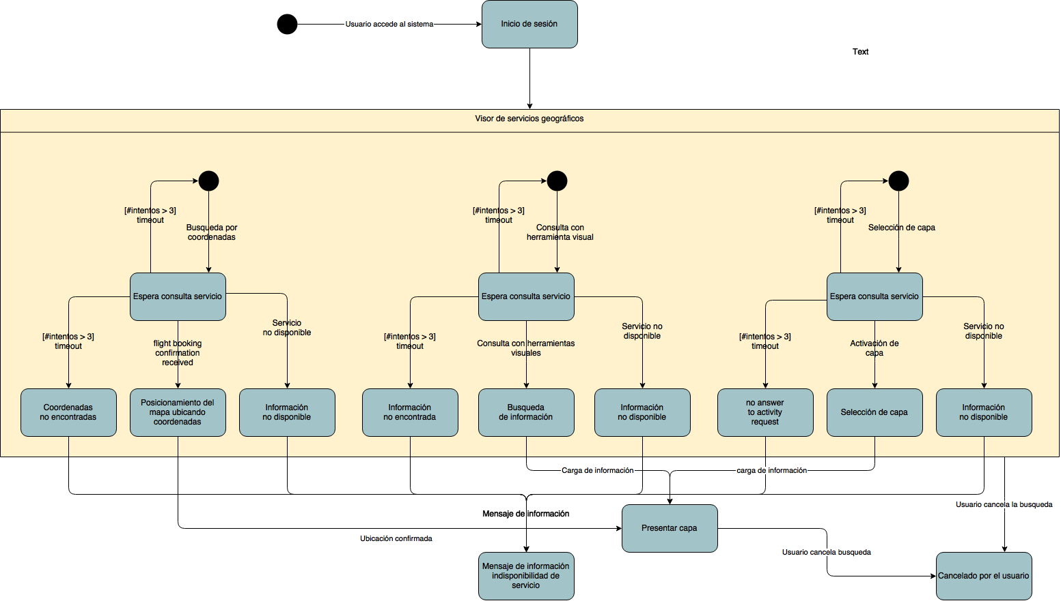
Diagrama de Estado

Slide 33
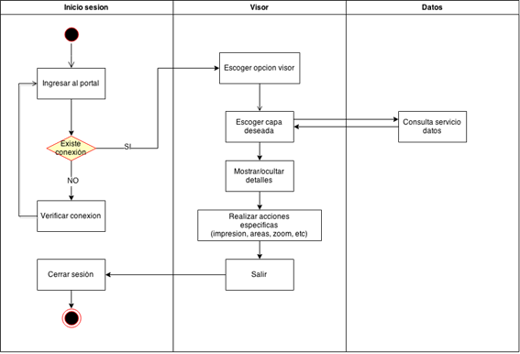
Diagrama de Actividades

Slide 34
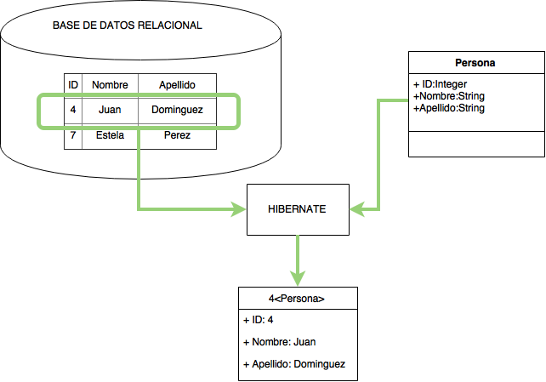
Abstracción de Base de Datos

Slide 35
Diseño de Base de Datos

Slide 36
Diagrama de Base de Datos

Slide 37
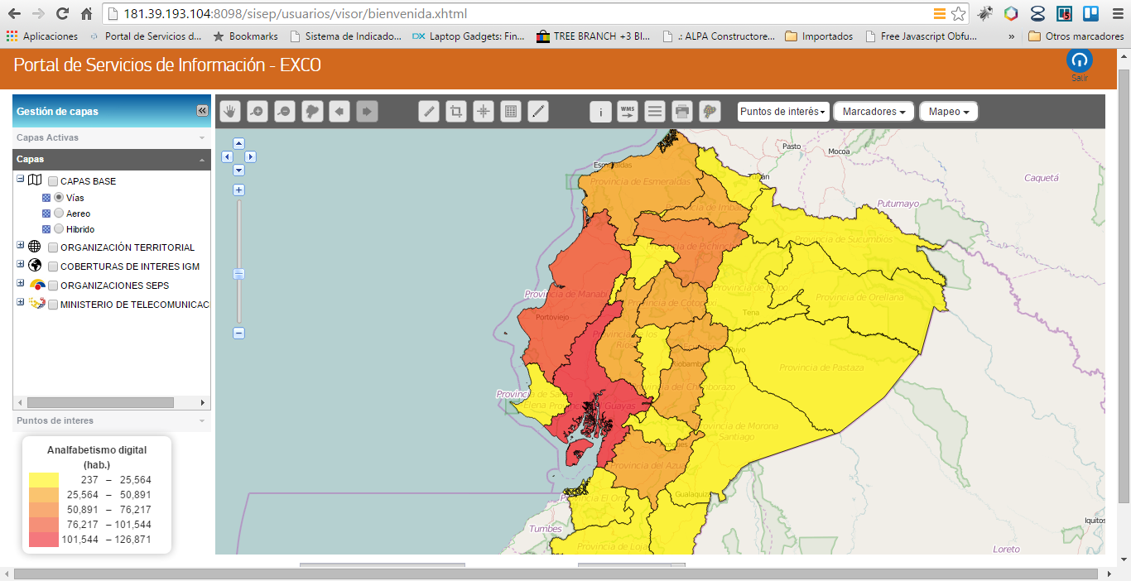
Casos de prueba
Descripción
Comprobación de presentación de colorpletas.
Objetivo
Comprobar el acceso de usuario al portal empresarial y verificar habilitación de visor de información geográfica.
Pre-condiciones
Usuario creado.
Usuario con permisos de acceso al visor de servicios geográficos.
Instrucciones
Estatus
Resultado
Ingresar al sistema.
Ingresar el usuario “externo” con la contraseña “externo”.
Verificar el ingreso correcto al portal.
Ingresar al visor de servicios geográficos.
Verificar la habilitación de colorpletas.
Ejecutado
Satisfactorio

Slide 38
Conexión GeoServer
Via conexión del servidor de mapas (JDBC) hacia la base de datos.
Importación a Base de Datos
Proceso de pasar de formato shape a tabla de la base de datos.
Carga de archivos geográficos (shape)

Slide 39
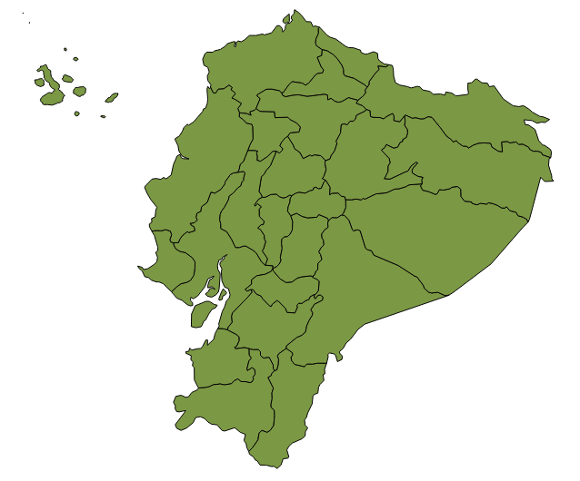
Consumo de la publicación
Consumo de servicios WMS, WFS desde el cliente.
Gestión de capas
Modificación de proyecciones, estilos, resoluciones.

Slide 40
Conclusiones
El objetivo general del proyecto se cumplió, con la publicación y control de la información relevante de la empresa Excelencia Corporativa mediante el desarrollo del Sistema de Información Geográfica para la Visualización de Servicios con el uso de herramientas de software libre.
El visor geográfico opera como un nexo entre la empresa y los clientes, el desarrollo de la interfaz permitió que la información disponible sea presentada de forma visual por medio de funcionalidades de consulta para obtención de datos geográficos.
La aplicación de la metodología SCRUM, permite llevar un control sobre el avance y desarrollo del proyecto de una forma ágil, cumpliendo los tiempos estimados y requerimientos planteados.

Slide 41
Recomendaciones
La comunicación interna en el equipo y con el cliente es prioritaria, por lo que adicionalmente a los medios de comunicación habituales como correos, documentos impresos, es útil contar con un espacio físico destinado a conocer el estado del proyecto donde se tendrá información de las iteraciones realizadas, o también los involucrados en el proyecto pueden colocar notas aclaratorias o sugerencias.
Se recomienda utilizar herramientas de software libre para reducir costos en relación a herramientas propietarias, en los escenarios como el actual proyecto donde no se requiere una funcionalidad altamente especializada en la plataforma de software base.
Analizar el impacto de agregar alta disponibilidad al servicio y los costos que implican, ya que un servicio que en el futuro puede ser accedido de forma masiva posiblemente requiera un esquema para garantizar el acceso oportuno a los clientes de la empresa.
Los metadatos de la empresa deberían ser estandarizados en base a las normativas PEM (Perfil Ecuatoriano de Metadatos) para su publicación y consumo.

Slide 42

Preguntas
Qué
Quién
Dónde
Cuándo
Por qué
Cómo

Slide 43
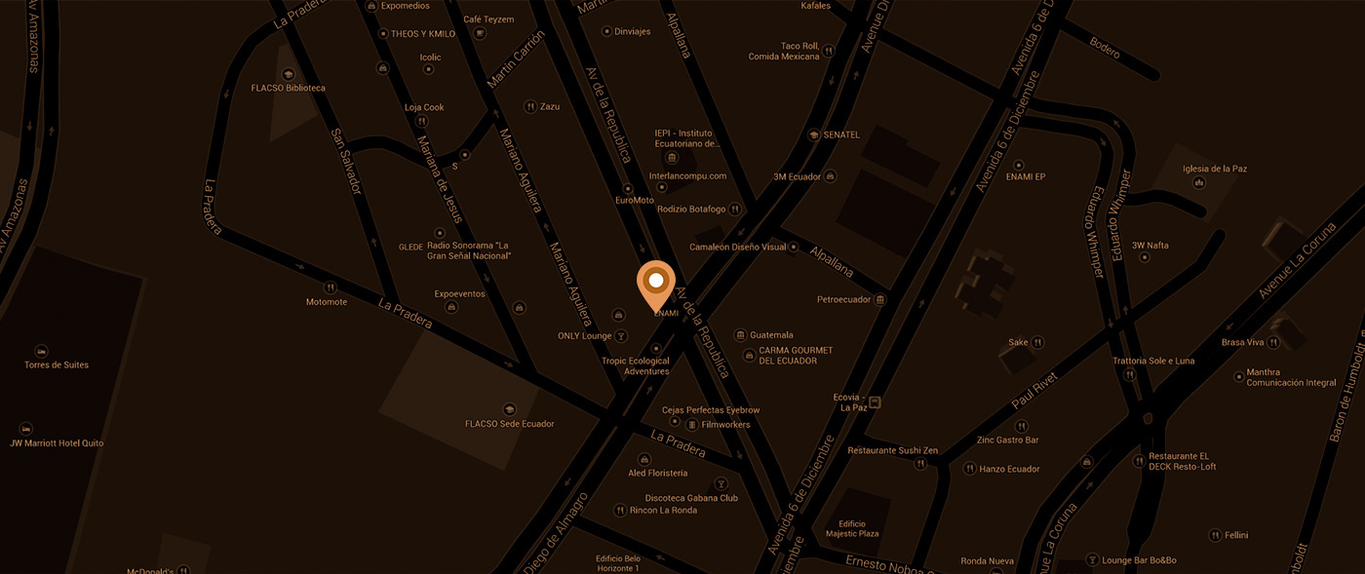

Gracias

